Slide 1
اشراقة الصباح

Slide 2
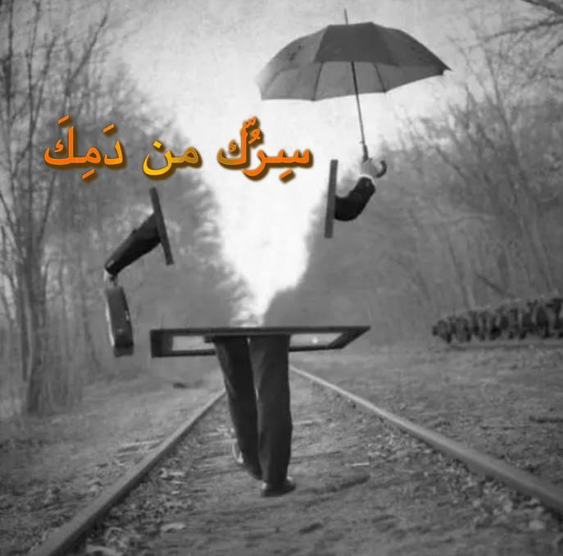
ماذا توحي لك
هذه الصورة ..
استخرجي لي قيمة..

Slide 3
قالَ أَكْثَمُ بْنُ صَيْفِيّ : (السِّرُّ فيه ضَرْبُ العُنقِ) . وَكان يقول: (أَمْلَكُ النَّاس لنفسه من كتم سِرَّه من صديقه وَخَليلِه، لئَلَّا يتغيَّر الَّذي بينهما يومًا فَيُفْشِي سِرَّه) . وكان يقول: (سِرُّك من دَمِكَ؛ فَرُبَّما أَفْشَيْتَه؛ فيكون فيه سبب حَتْفِك) .

Slide 4

الوحدة الأولى
معالجة الصور المتقدمة
في هذه الوحدة سنقوم بتحرير الصور باستخدام برنامج محرر الصور
GNU Image Manipulation Program (GIMP)

Slide 5
تعلمنا سابقاً
1
6
2
5
3
التعرف على برنامج
GIMP
4
حجم الصورة
و
دقة الشاشة
أداة الممحاة
أنظمة الألوان المختلفة
والعمق اللوني
التحديد ونقل ونسخ جزء معين
حفظ الصورة وتصديرها

Slide 6
الفقرات | اختاري الإجابة الصحيحة
يمكن توضيح هذا النظام باستخدام اللون الأبيض والأسود | RGB | CMYK | التدرج الرمادي
يوضح ...... عدد الظلال المختلفة المتاحة لكل لون للعمل عليه أثناء إجراء التعديلات على الصورة وهذا يحدد عدد الألوان المختلفة التي يمكن تمثيلها | دقة الشاشة | النظام اللوني | العمق اللوني
عند حفظ الصورة يتم حفظ الصورة بتنسيق | XCF | PNG | GIF
الامتداد الذي يكون جيد للصور التي تحتوي على نصوص | XCF | PNG | GIF
مراجعة الدرس السابق
مدته | 5د |  | فردي
يتم اختيار طالبة باستخدام موقع

Slide 7
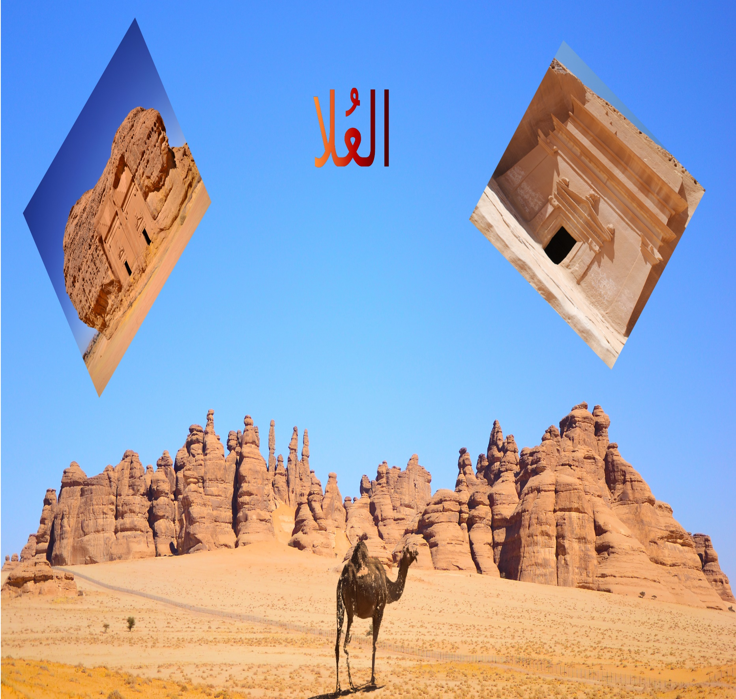
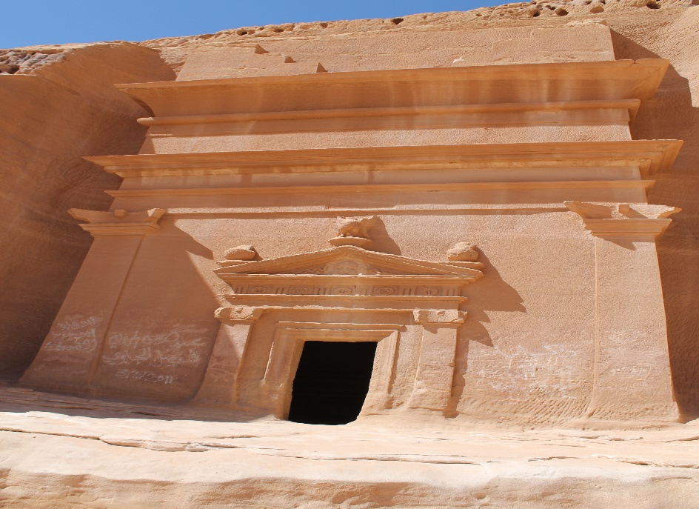
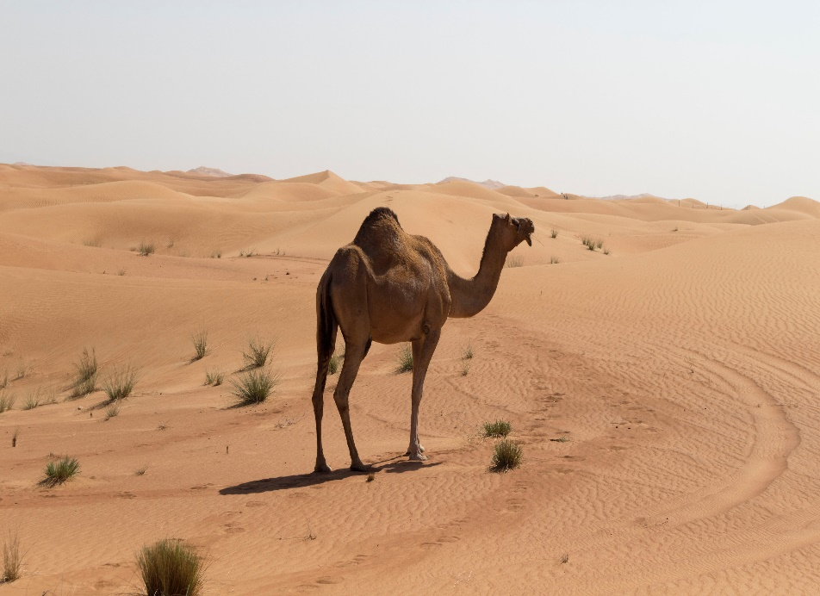
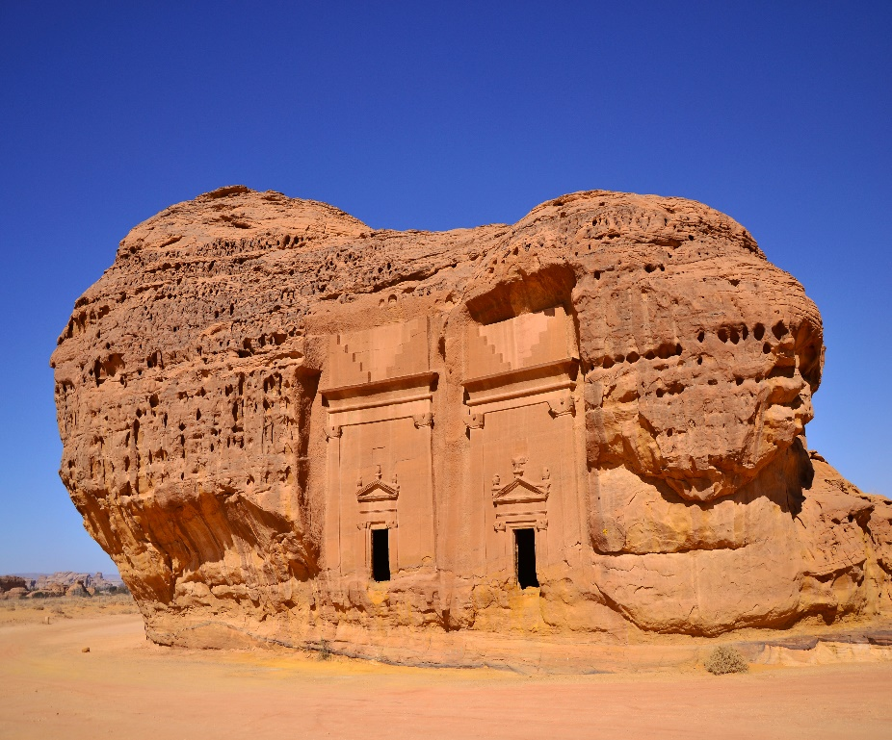
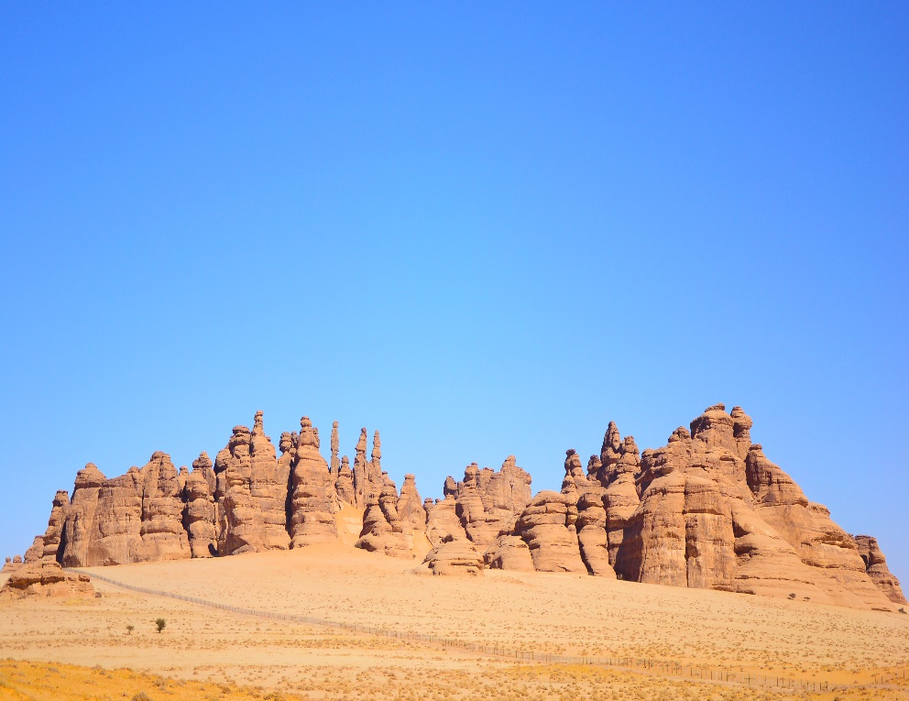
ماهي التغيرات التي حدثت في الصور السابقة ؟

Slide 8

الدرس الثاني
الطبقات (Layers)

Slide 9
اهداف الدرس
1
6
2
5
3
الصور المركبة
أساليب المزج
و تعديلات متقدمة
تغير حجم الصورة
من مربع الأدوات
وتدوير الصورة
4
إعادة ترتيب الطبقات
و قفل الطبقات
عزل عنصر وإدراجه في صورة أخرى
إضافة طبقة نص
وإضافة تدرج له

Slide 10
اهداف الدرس
1
6
2
5
3
الصور المركبة
أساليب المزج
و تعديلات متقدمة
تغير حجم الصورة
من مربع الأدوات
وتدوير الصورة
4
إعادة ترتيب الطبقات
و قفل الطبقات
عزل عنصر وإدراجه في صورة أخرى
إضافة طبقة نص
وإضافة تدرج له

Slide 11


رقم النشاط | 1 | موضوع النشاط | الصور المركبة
مدة النشاط | 15د | نوع النشاط | فردي
باستخدام استراتيجية ( استراتيجية التصفح) تصفحي الكتاب ص 24+25+26+27+28 والتطبيق العملي للحصول على الصورة المطلوبة ص 23..
برنامج
الخطوات باختصار :
افتحي برنامج الجيمب
افتحي 3 الصور
اعيد تحجيم الصور وتدويرها
افتحي صورة الجمل وانسخي الجمل والصقيه في الصورة 1
اضيفي النص ونسقيه
اضيفي للنص تدرج
تطبيق عملي

Slide 12
اهداف الدرس
1
6
2
5
3
الصور المركبة
أساليب المزج
و تعديلات متقدمة
تغير حجم الصورة
من مربع الأدوات
وتدوير الصورة
4
إعادة ترتيب الطبقات
و قفل الطبقات
عزل عنصر وإدراجه في صورة أخرى
إضافة طبقة نص
وإضافة تدرج له

Slide 13
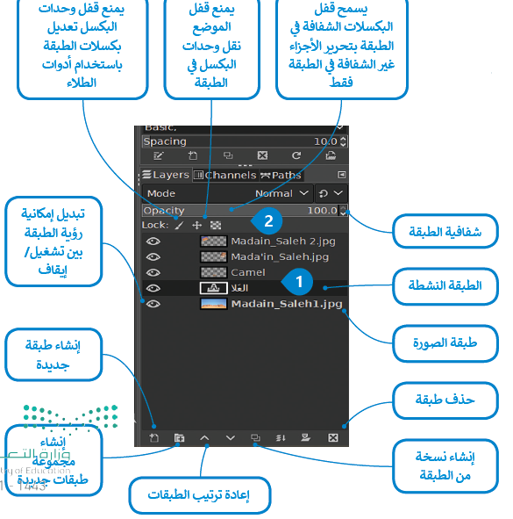
رقم النشاط | 3 | موضوع النشاط | إعادة ترتيب الطبقات وقفل الطبقات
مدة النشاط | 4د | نوع النشاط | جماعي
باستخدام استراتيجية ( الحوار والمناقشة ) ما لفرق بين إعادة ترتيب الطبقات وقفلها ؟
ما لفرق بين
إعادة ترتيب الطبقات وقفلها ؟
اكتشفي ذلك من خلال البرنامج
إعادة ترتيب الطبقات :
تتكون الصور من عدة طبقات ولتنظيم هذه الطبقات للعمل عليها نقوم بإخفاء الطبقات من رمز العين الموجود يسار الطبقة
اما ترتيب الطبقات بالسحب والافلات في موقعها المراد تغيره.
قفل الطبقات :
يمكنك قفل الطبقات بشكل جزئي او كلي لحماية محتوياتها

Slide 14
اهداف الدرس
1
6
2
5
3
الصور المركبة
أساليب المزج
و تعديلات متقدمة
تغير حجم الصورة
من مربع الأدوات
وتدوير الصورة
4
إعادة ترتيب الطبقات
و قفل الطبقات
عزل عنصر وإدراجه في صورة أخرى
إضافة طبقة نص
وإضافة تدرج له

Slide 15
رقم النشاط | 4 | موضوع النشاط | أساليب المزج وتعديلات المتقدمة
مدة النشاط | 10د | نوع النشاط | فردي
باستخدام استراتيجية ( التعلم الذاتي) قراءة الكتاب ص30 والتطبيق العملي لاكتشاف هذه الأساليب
أساليب المزج
و
تعديلات متقدمة
أساليب المزج :
تتحكم أساليب المزج بكيفية تفاعل الألوان بين الطبقات وكذلك بكيفية تفاعل الألوان عند تطبيقها .
وهناك بعض من التعديلات المتقدمة الموجودة في القائمة الفرعية (أدوات التحويل )
بعض من أساليب المزج وبعض الأدوات المهمة لتعديل عرض الصورة او عرض عنصر من الصورة .
يقوم بتفتيح الطبقة المستهدفة
يمزج الطبقة المستهدفة مع الطبقات الموجودة أسفل منها
خيار الشاشة
screen
خيار المضاعفة
multiply
تطبيق عملي
هذا الخيار يقوم بإمالة الصورة مع الحفاظ على توازن الجانبين
هذا الخيار يؤدي الى تحريك الزاوية المعاكسة بالاتجاه المعاكس لها
خيار القص
shear
وضع المنظور
perspective

Slide 16


اثراء شرح طريقة دمج الصور باستخدام القناع
Notes:
https://youtu.be/SAJYc41P_3g

Slide 17
اثراء شرح كامل الدرس
Notes:
https://youtu.be/8g6vxZYh73s

Slide 18



الفقرات | اختاري الإجابة الصحيحة
أداة التحجيم هي
أداة التدوير هي
أداة كتابة نص هي
أداة تدرج اللون
رمز إخفاء وإظهار الطبقة
رمز قفل الطبقة
تقويم ختامي

Slide 19
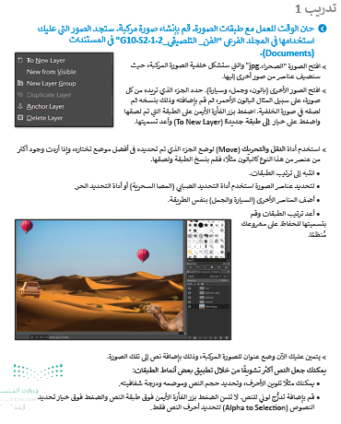
الواجب
قومي بتطبيق التدريب الأول وارسال الصورة عبر المنصة

Slide 20
THANK YOU

